Slide 1


Università degli Studi di Napoli «Parthenope»
Progetto di Programmazione III e Laboratorio di Programmazione III
Studente: Francesco Calcopietro
Professori: Angelo Ciaramella, Raffaele Montella
Anno Accademico: 2021/2022
#WeGetVax

Slide 2
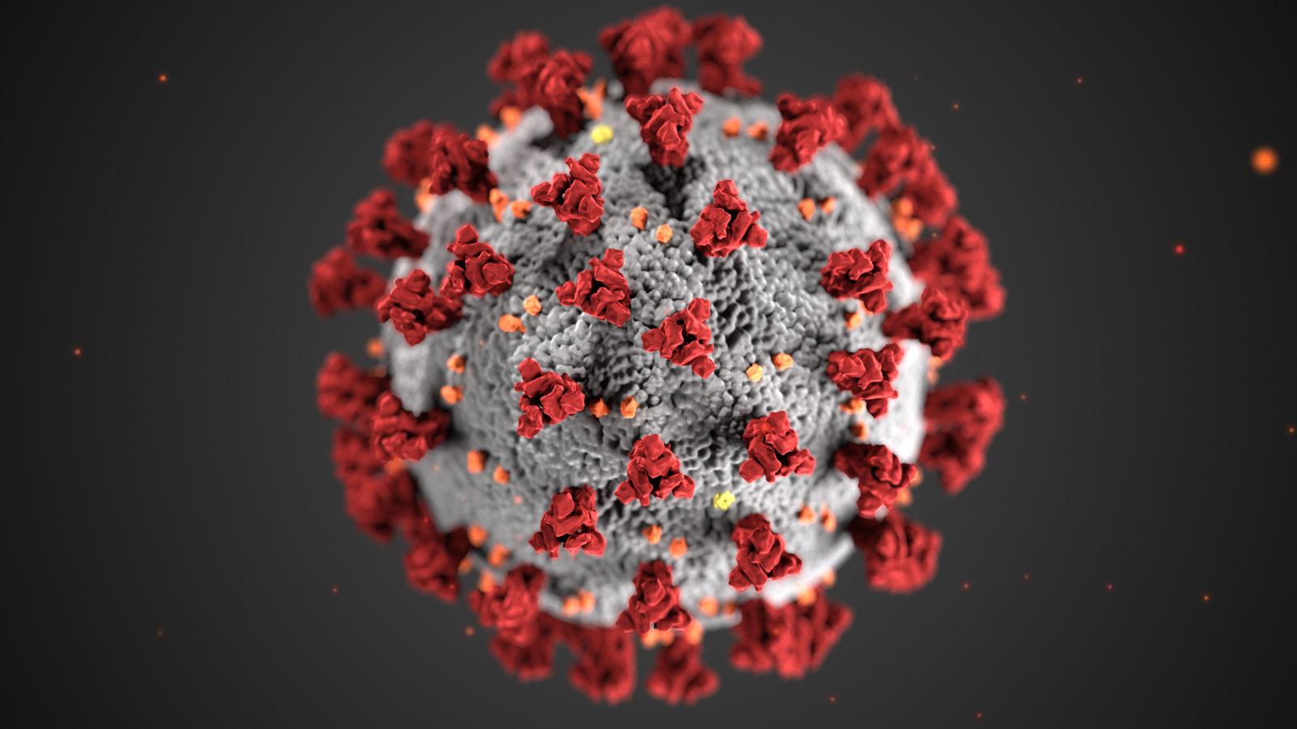

Slide 3
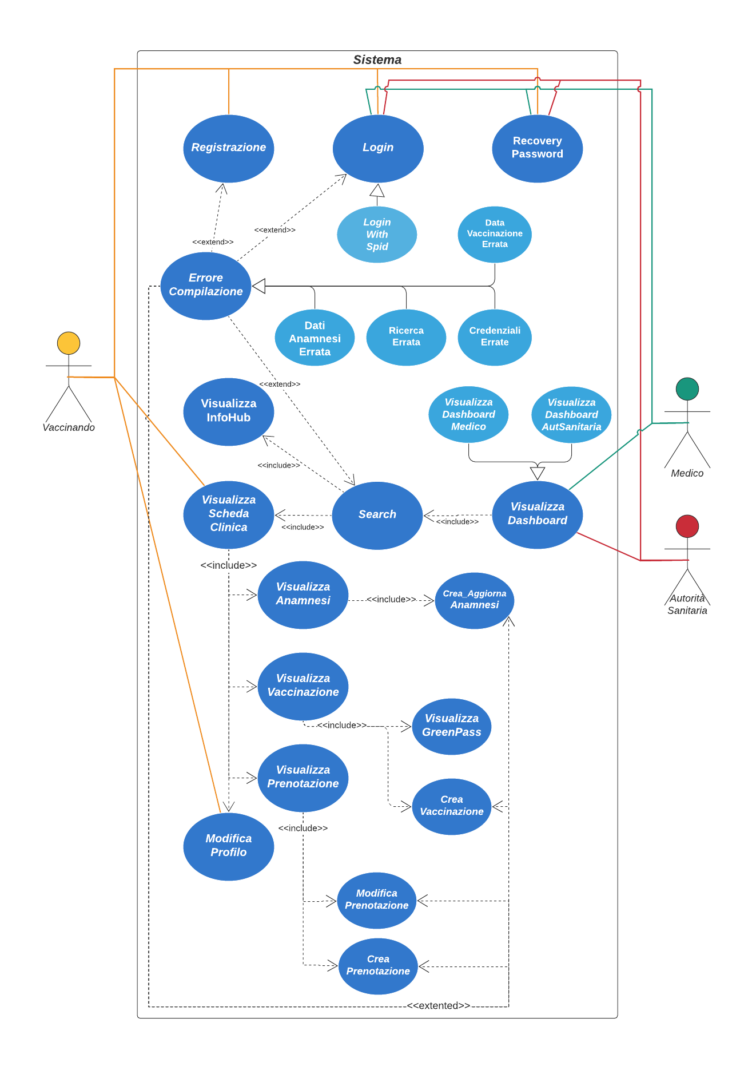
L’idea: gestire la campagna vaccinale contro la Covid-19
Utenti:
Vaccinando
Medico
Azioni possibili
Vaccinando:
Registrarsi
Accedere
Inserire monitoraggi
Prenotarsi
Visualizzare anamnesi
Visualizzare resoconti vaccinali
Medico:
Registrarsi
Accedere
Registrare anamnesi
Registrare resoconti vaccinali
Inserire prenotazioni

Slide 4




Implementazione
Programmi utilizzati:
Intellij: Ambiente di sviluppo integrato per il linguaggio di programmazione Java, sviluppato da JetBrains.
JavaFX: Una famiglia di software applicativi, basati sulla piattaforma Java, per la creazione di Rich Internet application.
SceneBuilder: Strumento di layout visivo che consente agli utenti di progettare rapidamente interfacce utente di applicazioni JavaFx.
Oracle SQL Developer: ambiente di sviluppo integrato (IDE) per lavorare con SQL nei database Oracle.

Slide 5
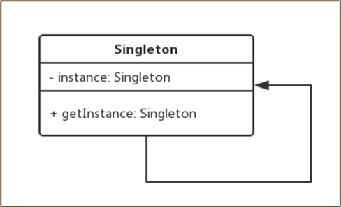
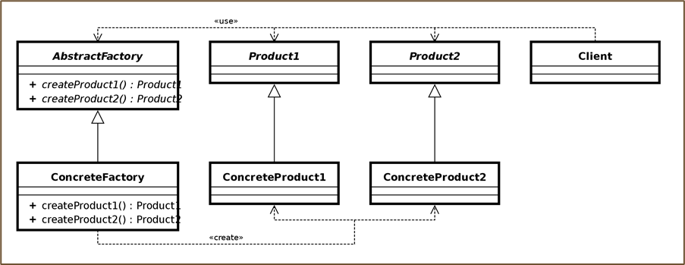
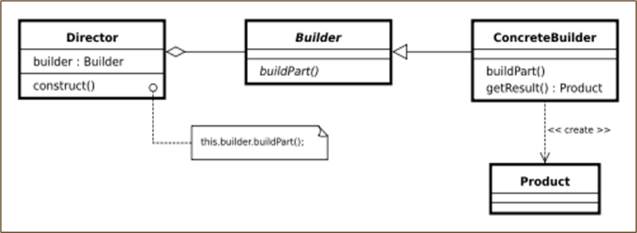
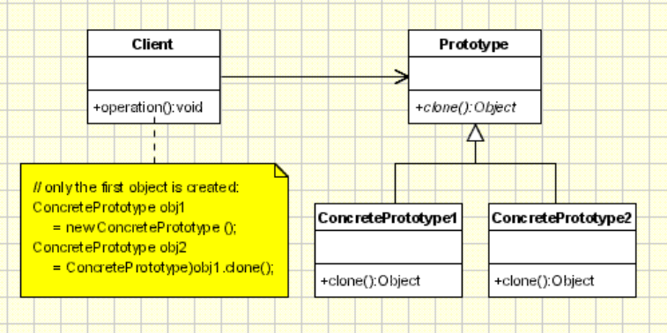
I pattern utilizzati
Singleton: design pattern creazionale che ha lo scopo di garantire che di una determinata classe venga creata una e una sola istanza e di fornire un punto di accesso globale a quest’ultima.
Abstract Factory: pattern creazionale che mette a disposizione un’interfaccia per creare una famiglia di oggetti connessi o dipendenti senza specificare le loro classi concrete.
Builder: pattern creazionale che separa la costruzione di un oggetto complesso dalla sua rappresentazione in modo tale che lo stesso processo di costruzione può creare differenti rappresentazioni.
Prototype: pattern creazionale che specifica il tipo di oggetti da creare usando un’stanza prototipale e creando nuovi oggetti copiando questi oggetti.

Slide 6

Model-View-Controller (MVC)
E’ un pattern architetturale molto diffuso nello sviluppo di sistemi software, in particolare nell’ambito della programmazione orientata agli oggetti e in applicazioni web.

Slide 7

Dettagli di progettazione
Il sistema è di tipo Greenfield Engineering cioè un sistema nuovo riguardo lo stile architetturale.
E’ di tipo Reengineering per quanto riguarda le funzionalità che propone.
Sito: https://www.soresa.it/Pagine/e-covid_sinfonia.aspx

